Slide 1

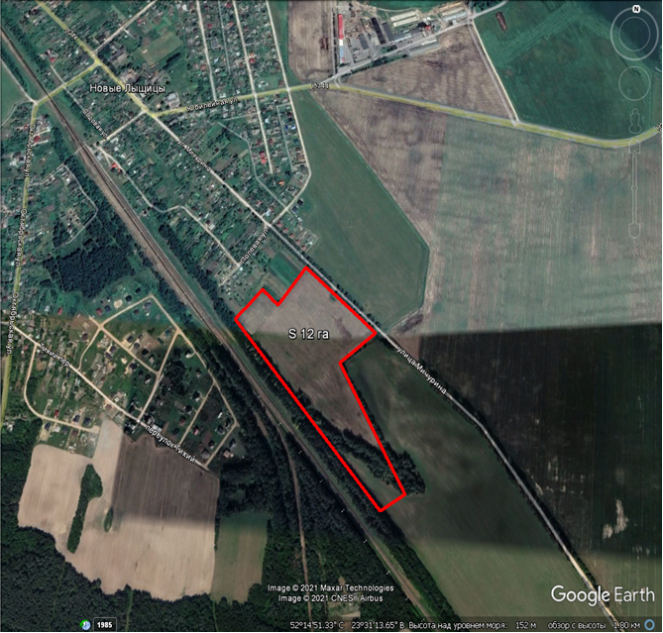
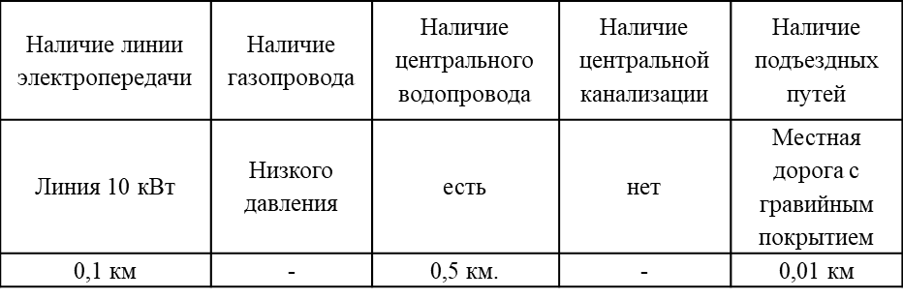
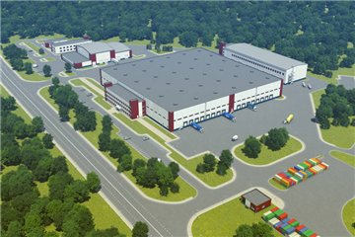
Строительство транспортно-логистического центра в районе д. Новые Лыщицы, Брестского района
Предусмотрено выделение земельного участка в районе д. Новые Лыщицы, Лыщицкого сельсовета Брестского района площадью 12 га (GPS координаты 52.253227, 23.505649).
Расположение основных магистралей (М1/Е30) в районе 24 км, расстояние до республиканской автомобильной
дороги Р-16 - 3,3 км.
Цель проекта: создание логистического комплекса, отвечающего современным требованиям, с развитой инфраструктурой по приему, обработке, хранению и отправке грузов, их таможенному оформлению, а также номинальному обслуживанию лиц, сопровождающих грузы (ориентировочная стоимость 3,5 млн. долларов США)

Slide 2
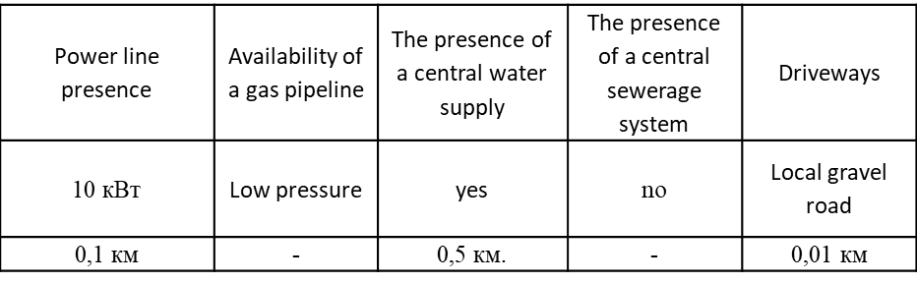
Construction of a transport and logistics center in the area of ​​the village of Novye Lyshchitsy, Brest district
The project provides for the allocation of a land plot in the area of ​​the village of Novye Lishchitsy, Lyschitsky village council of the Brest region, site is 12.0 hectares.(GPS coordinates 52.253227, 23.505649).
The remoteness of the site from the regional center of Brest is in the region of 25 km. The location of the main highways (M1 / E30) is in the region of 24 km, the distance to the republican highway R-16 is 3.3 km.
Project goal: creation of a logistics complex that meets modern requirements, with a developed infrastructure for receiving, processing, storing and dispatching goods, their customs clearance, as well as nominal services for persons accompanying goods (estimated cost 3.5 million US dollars)

